Slide 1
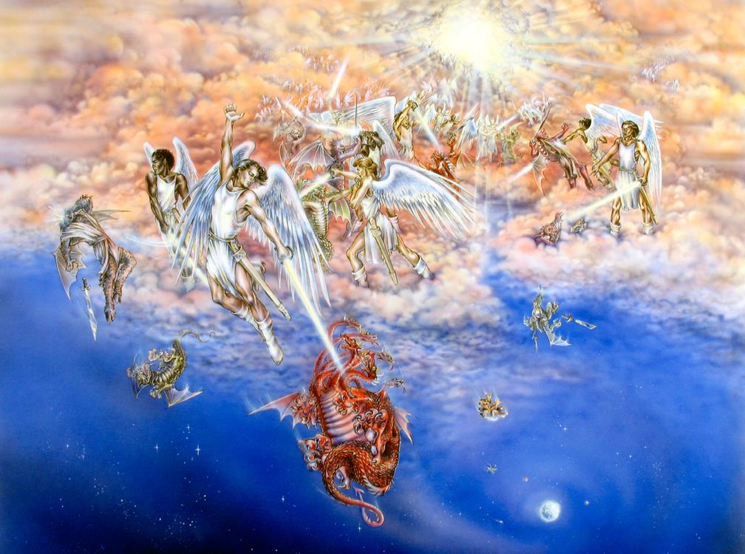
SATANÁS, UN ENEMIGO DERROTADO
Lección 8 para el 23 de febrero de 2019

Slide 2

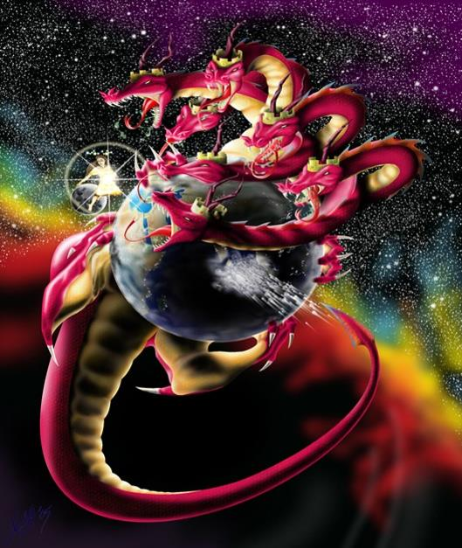
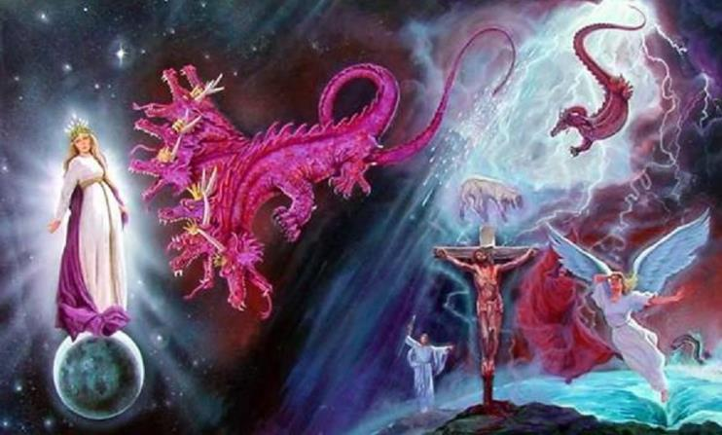




El capítulo 12 de Apocalipsis muestra un resumen de la historia desde Jesús hasta el fin, revelando al personaje principal que está detrás de todos los problemas que han afectado a la iglesia: Satanás.
Al desenmascararlo, Jesús nos quiere presentar las realidades que no podemos ver. Existe una guerra espiritual en la que nosotros somos peones que Satanás está usando para hacer daño a Dios.
Por su parte, Dios está haciendo todo lo posible a fin de salvar al mayor número de personas y ganarlas para su reino. Las estrategias usadas por Dios y las usadas por el diablo son totalmente distintas.
Guerra contra Jesús:
El niño arrebatado.
La derrota de Satanás.
Guerra contra la iglesia:
La mujer en el desierto.
El remanente.
La estrategia de Satanás.

Slide 3

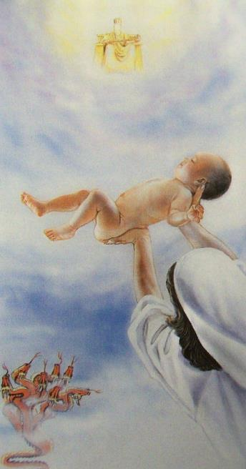
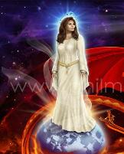
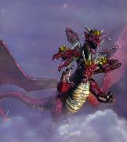
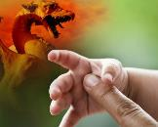
EL NIÑO ARREBATADO
“Y ella dio a luz un hijo varón, que regirá con vara de hierro a todas las naciones; y su hijo fue arrebatado para Dios y para su trono” (Apocalipsis 12:5)
¿Cómo debemos interpretar los símbolos que aparecen en Apocalipsis 12:1-5?
La mujer.
La iglesia de Dios (2Co. 11:2; Cnt. 6:10).
Vestida del Sol de justicia, Cristo (Mal. 4:2).
Sobre la luna. Fundamentada en la Palabra de Dios, reflejo y revelación de la gloria de Cristo.
El dragón.
Satanás (Ap. 12:9).
Su cola es un instrumento de engaño (Is. 9:14-15).
Engañó a un tercio de los ángeles y los arrojó a la Tierra (Ap. 12:4).
El niño.
Jesús, que regirá con vara de hierro (Ap. 19:15).
Fue llevado al Cielo para ser exaltado (Hch. 2:33).
Desde el principio, Satanás estuvo esperando que naciera el Mesías para destruirlo. Lo intentó a través de Herodes y de Roma, pero no pudo vencerlo (Mt. 2:13-16; Jn. 19:6; Ap. 12:5).

Slide 4

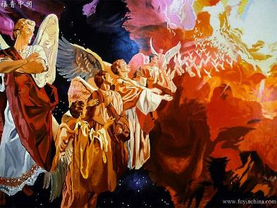

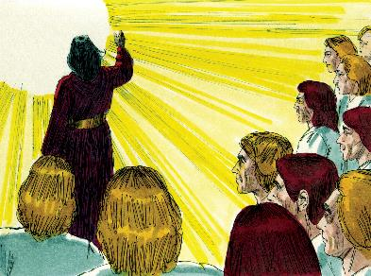
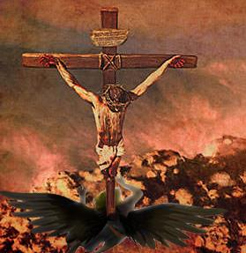
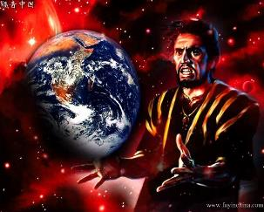
LA DERROTA DE SATANÁS
“Después hubo una gran batalla en el cielo: Miguel y sus ángeles luchaban contra el dragón; y luchaban el dragón y sus ángeles” (Apocalipsis 12:7)
Cuando se rebeló en el cielo, Satanás fue arrojado a “prisiones de oscuridad” (Is. 14:12-15; 2P. 2:4).
Desde allí tentó a los mundos creados y tuvo éxito con Eva, convirtiéndose en la “serpiente antigua” (Gn. 3:1-6).
Dios le permitió acceder al cielo como representante de la tierra (Job 1:6; 2:1).
A partir de la crucifixión se le negó el acceso al cielo. Ni los ángeles ni los mundos no caídos tuvieron ya dudas sobre el carácter de Satanás (Ap. 12:9-12).
A pesar de su derrota, a Satanás se le permite todavía ejercer un poder limitado sobre la Tierra y sus habitantes.

Slide 5

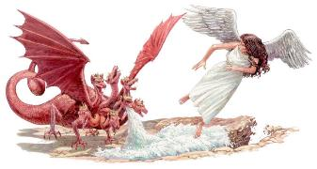
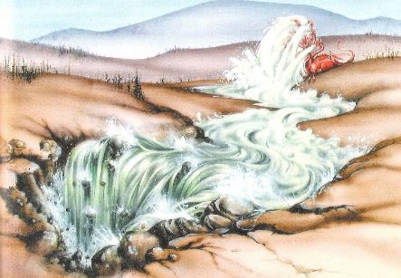
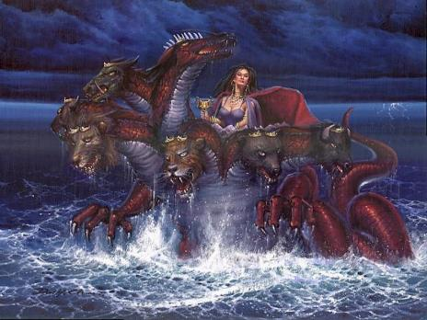
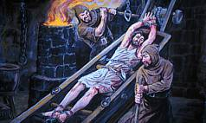
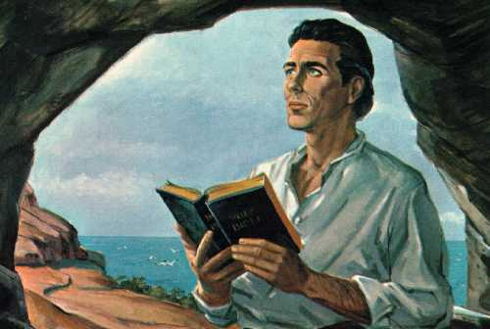
LA MUJER EN EL DESIERTO
“Y se le dieron a la mujer las dos alas de la gran águila, para que volase de delante de la serpiente al desierto, a su lugar, donde es sustentada por un tiempo, y tiempos, y la mitad de un tiempo” (Apocalipsis 12:14)
Airado por su expulsión del Cielo, Satanás busca dañar a Dios atacando a lo que Él más quiere en esta Tierra: su iglesia (Zac. 2:8).
Las aguas con que el dragón intentó destruir a la iglesia pura son las mismas sobre las que se sienta la iglesia apóstata: multitudes inconversas (Ap. 12:15; 17:15).
Los que se mantuvieron fieles a Dios fueron perseguidos especialmente desde 538 hasta 1798 d.C. (durante 1.260 años).
Durante ese tiempo, encontraron refugio en lugares poco poblados (el desierto). Así ocurrió, por ejemplo, con los valdenses y los padres peregrinos.

Slide 6

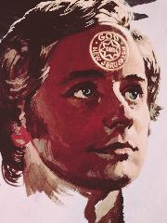
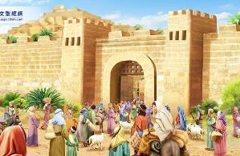

EL REMANENTE
“Entonces el dragón se llenó de ira contra la mujer; y se fue a hacer guerra contra el resto de la descendencia de ella, los que guardan los mandamientos de Dios y tienen el testimonio de Jesucristo” (Apocalipsis 12:17)
El resto, o remanente, puede ser individual o corporativo.
En tiempo de Elías, estaba formado por 7.000 personas que, individualmente, seguían siendo fieles.
En tiempo de Zorobabel, estaba formado por aquellos que, como pueblo, habían vuelto de Babilonia a Jerusalén.
En el último tiempo, el remanente es también de dos tipos.
Todos aquellos creyentes que acatan fielmente toda la voluntad de Dios que conocen y se aferran a Jesús como su Salvador personal.
Un pueblo (iglesia) que guarda los mandamientos y tiene el testimonio de Jesucristo.

Slide 7

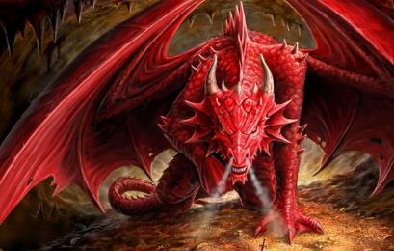
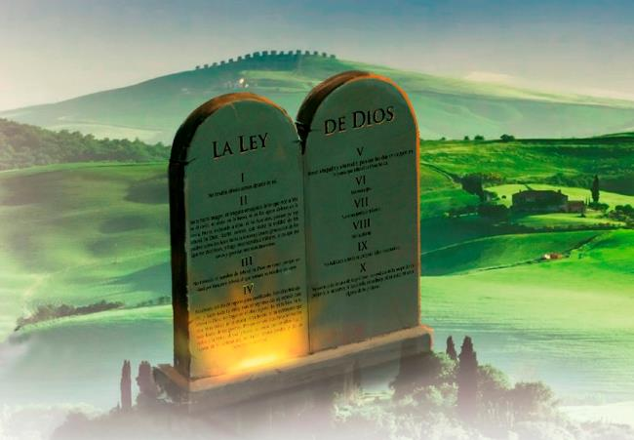


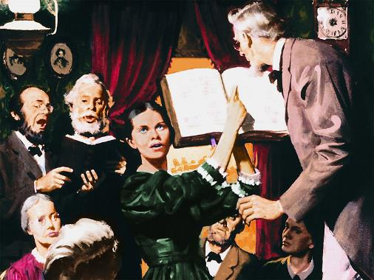


EL REMANENTE
“Entonces el dragón se llenó de ira contra la mujer; y se fue a hacer guerra contra el resto de la descendencia de ella, los que guardan los mandamientos de Dios y tienen el testimonio de Jesucristo” (Apocalipsis 12:17)
El remanente surgiría a partir de 1798, y tendría dos características:
Guardan los mandamientos de Dios.
El conflicto final se centrará en la adoración a Dios o a la bestia.
Esto incumbe a los primeros 4 mandamientos, especialmente al sábado (Ap. 14:7).
Tienen el testimonio de Jesucristo.
Apocalipsis 19:10 aclara que “el testimonio de Jesús es el espíritu de la profecía”.
Desde 1844, este espíritu de profecía se comenzó a manifestarse a través del ministerio y los escritos de Elena G. White.

Slide 8

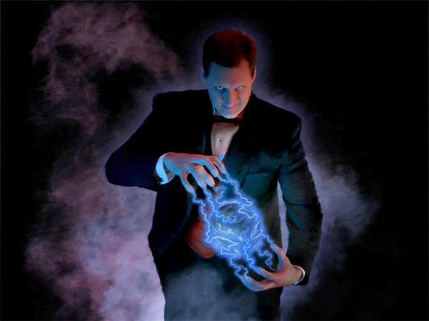
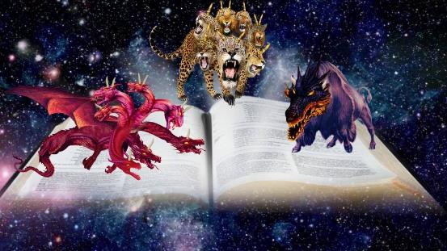
LA ESTRATEGIA DE SATANÁS
“Entonces oí una gran voz en el cielo, que decía: Ahora ha venido la salvación, el poder, y el reino de nuestro Dios, y la autoridad de su Cristo; porque ha sido lanzado fuera el acusador de nuestros hermanos, el que los acusaba delante de nuestro Dios día y noche” (Apocalipsis 12:10)
Satanás ha intentado destruir a la iglesia a través de la persecución y la transigencia sutil con las costumbres y filosofía paganas.
A partir de 1798 usa una nueva (y, a la vez, antigua) táctica: el engaño. A partir de ese momento, surgen las teorías evolucionistas y el espiritismo moderno.
La obra de engaño abarca toda la historia de Apocalipsis, desde 12:9 hasta 20:7-10, centrándose especialmente en los eventos del tiempo del fin.
Esta obra es llevada a cabo por el dragón (el espiritismo moderno), la bestia del mar (el catolicismo romano) y la bestia de la tierra (el protestantismo apóstata) [ver Marcos 13:22].

Slide 9

E.G.W. (Testimonios para la iglesia, tomo 1, pg. 272)
“Algunos estarán tentados a recibir prodigios como provenientes de Dios. Habrá enfermos que sanarán delante de nosotros. Se realizarán milagros ante nuestra vista. ¿Estamos preparados para la prueba que nos aguarda cuando se manifiesten más plenamente los milagros mentirosos de Satanás? ¿No serán entrampadas y apresadas muchas almas? Al apartarse de los claros preceptos y mandamientos de Dios, y al prestar oído a las fábulas, la mente de muchos se está preparando para aceptar estos prodigios mentirosos. Todos debemos procurar armarnos ahora para la contienda en la cual pronto deberemos empeñarnos. La fe en la Palabra de Dios, estudiada con oración y puesta en práctica, será nuestro escudo contra el poder de Satanás y nos hará vencedores por la sangre de Cristo”

Slide 10

“El poder omnipotente del Espíritu Santo es la defensa de toda alma contrita. Cristo no permitirá que pase bajo el dominio del enemigo quien haya pedido su protección con fe y arrepentimiento. El Salvador está junto a los suyos que son tentados y probados. Con él no puede haber fracaso, pérdida, imposibilidad o derrota; podemos hacer todas las cosas mediante Aquel que nos fortalece. Cuando vengan las tentaciones y las pruebas, no esperéis arreglar todas las dificultades, sino mirad a Jesús, vuestro ayudador”
E.G.W. (El Deseado de todas las gentes, pg. 455)

